Slide 1

Preparar o timestamp do MegaTag2

Slide 2
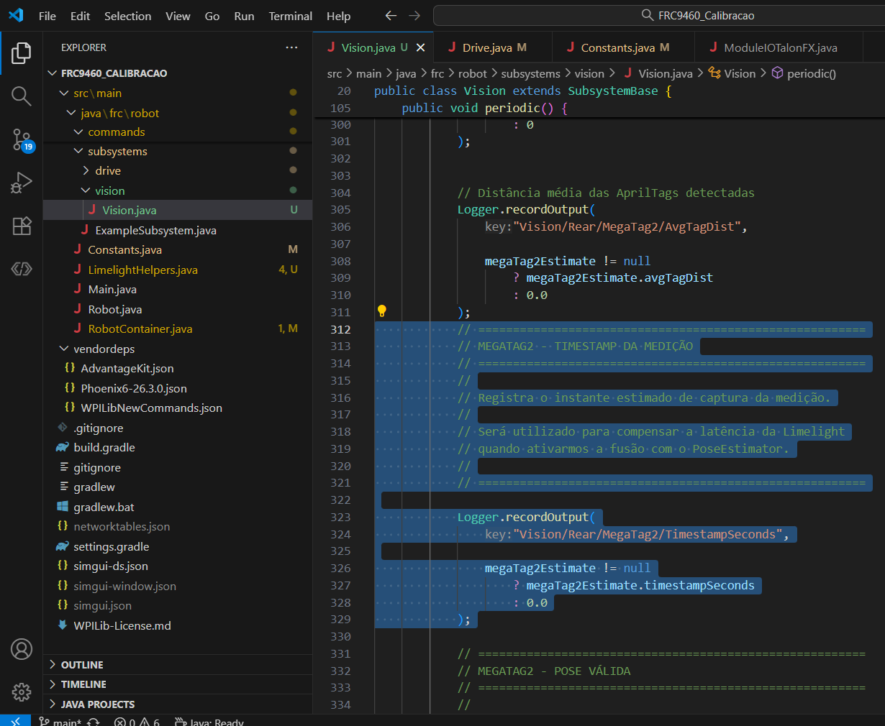
// ========================================================
// MEGATAG2 - TIMESTAMP DA MEDIÇÃO
// ========================================================
//
// Registra o instante estimado de captura da medição.
//
// Será utilizado para compensar a latência da Limelight
// quando ativarmos a fusão com o PoseEstimator.
//
// ========================================================
Logger.recordOutput(
"Vision/Rear/MegaTag2/TimestampSeconds",
megaTag2Estimate != null
? megaTag2Estimate.timestampSeconds
: 0.0
);

Slide 3
Faça dois testes
Com as AprilTags visíveis, observe se TimestampSeconds apresenta valores finitos e positivos.
Esconda as AprilTags e verifique se Valid muda para false e TagCount para 0.
Detalhe importante: o timestamp estimado pelo LimelightHelpers não deve ser tratado automaticamente como um identificador único de imagem. Na próxima alteração, verificaremos a chegada de novos resultados pela NetworkTables, evitando reaproveitar uma captura antiga.

Slide 4
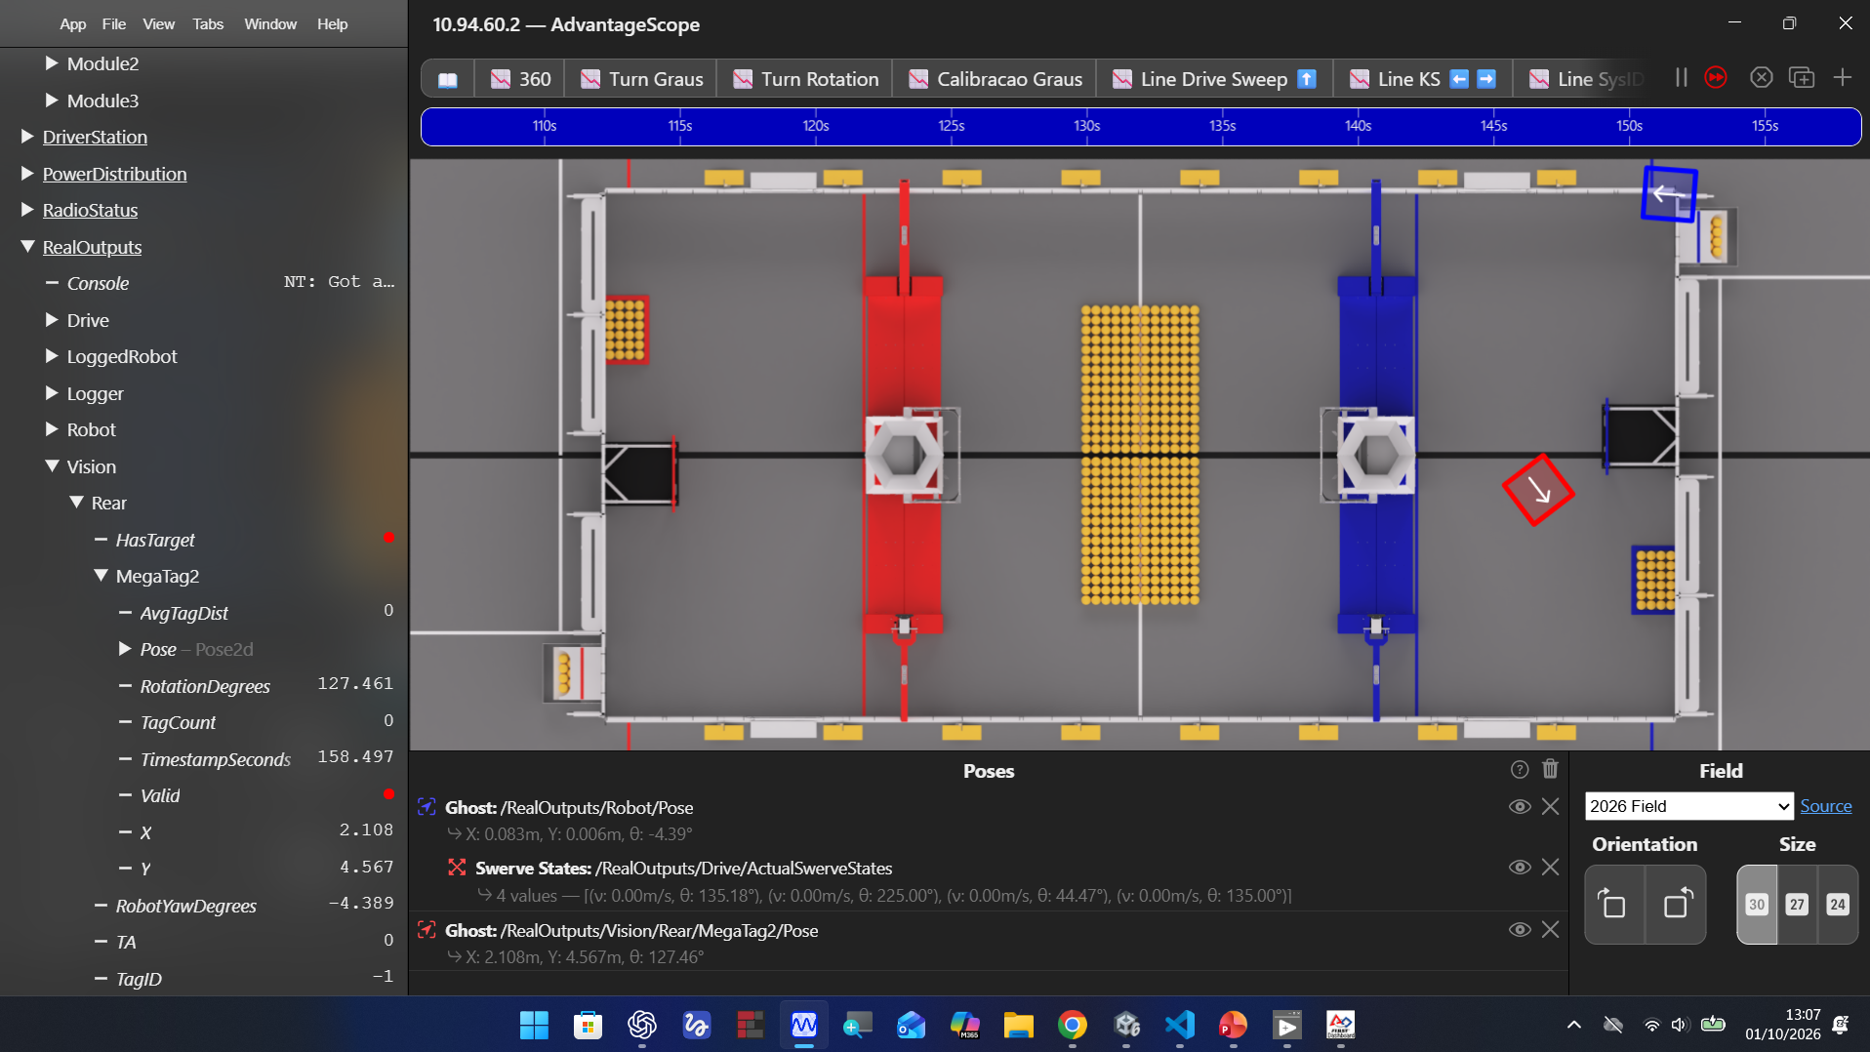

Slide 5
Controle de novas medições

Slide 6
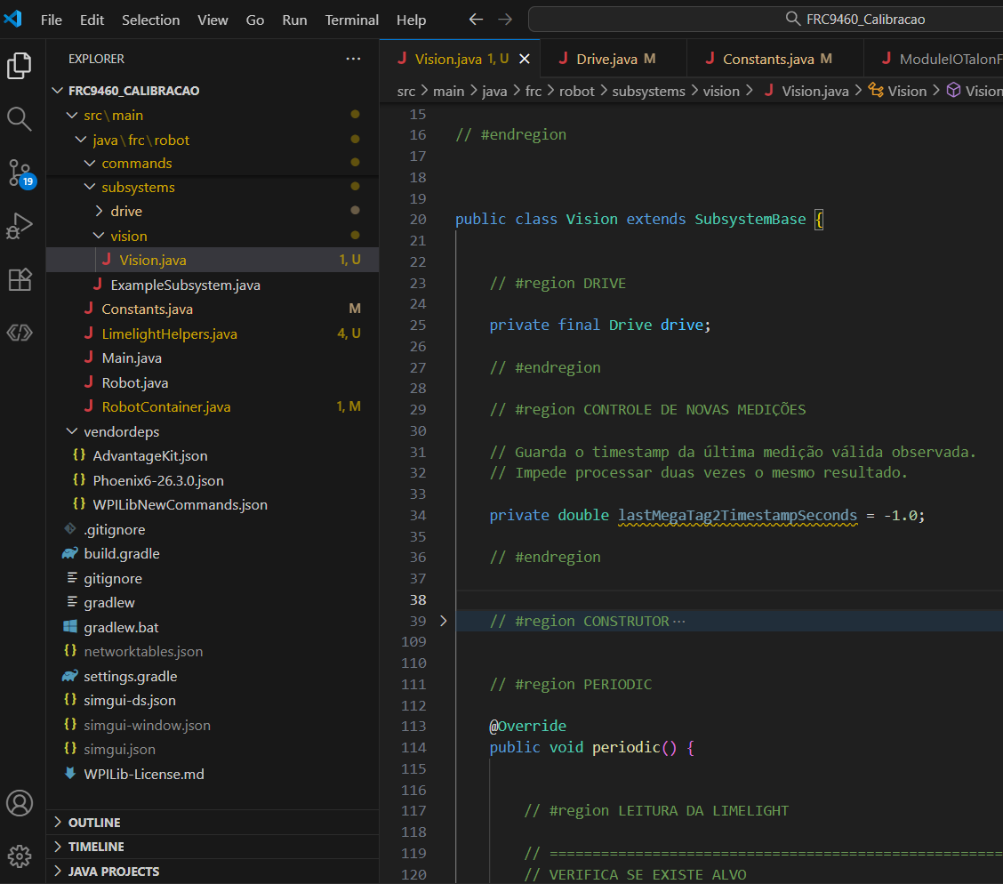
// #region CONTROLE DE NOVAS MEDIÇÕES
// Guarda o timestamp da última medição válida observada.
// Impede processar duas vezes o mesmo resultado.
private double lastMegaTag2TimestampSeconds = -1.0;
// #endregion

Slide 7
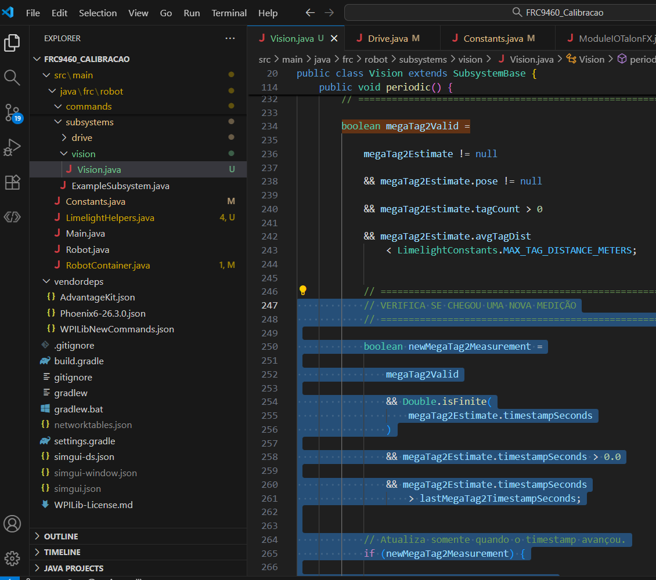
// ========================================================
// VERIFICA SE CHEGOU UMA NOVA MEDIÇÃO
// ========================================================
boolean newMegaTag2Measurement =
megaTag2Valid
&& Double.isFinite(
megaTag2Estimate.timestampSeconds
)
&& megaTag2Estimate.timestampSeconds > 0.0
&& megaTag2Estimate.timestampSeconds
> lastMegaTag2TimestampSeconds;
// Atualiza somente quando o timestamp avançou.
if (newMegaTag2Measurement) {
lastMegaTag2TimestampSeconds =
megaTag2Estimate.timestampSeconds;
}

Slide 8
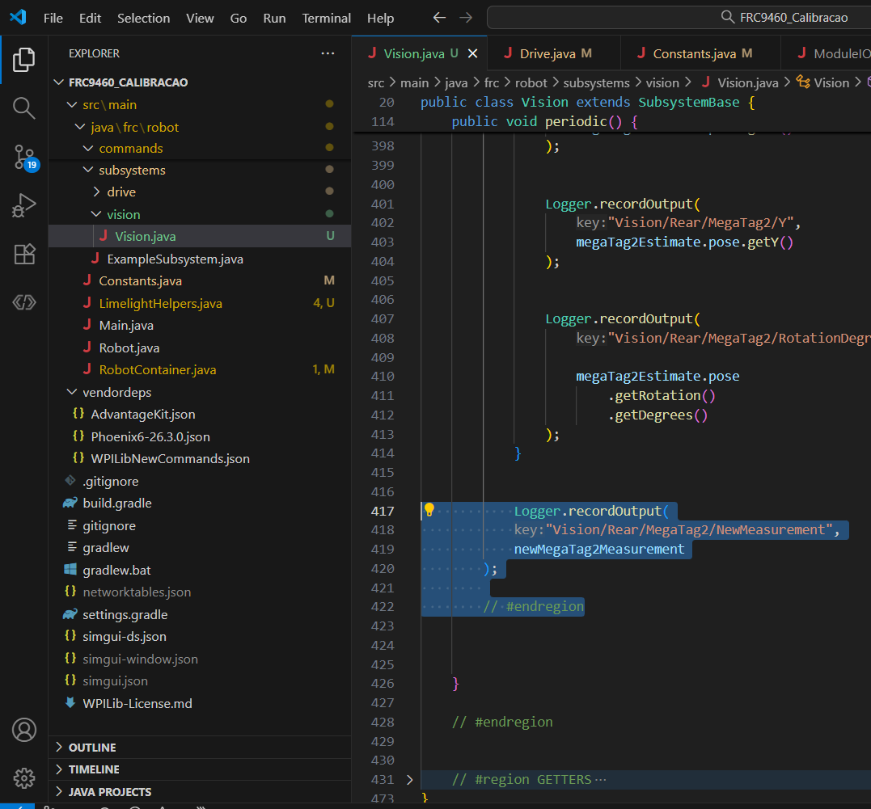
Logger.recordOutput(
"Vision/Rear/MegaTag2/RotationDegrees",
megaTag2Estimate.pose
.getRotation()
.getDegrees()
);
}
Logger.recordOutput(
"Vision/Rear/MegaTag2/NewMeasurement",
newMegaTag2Measurement
);
// #endregion

Slide 9
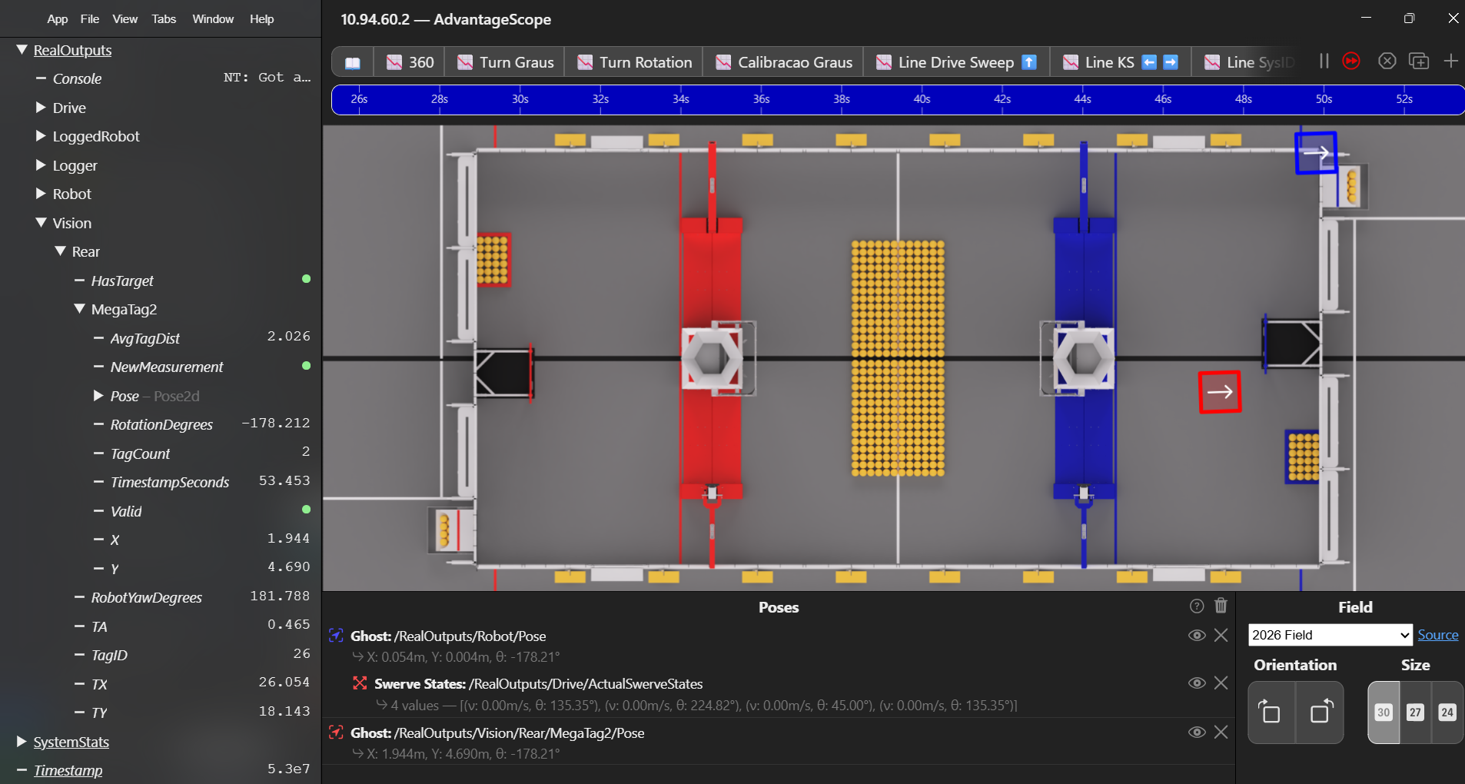

Slide 10
Atualização no Drive.java

Slide 11
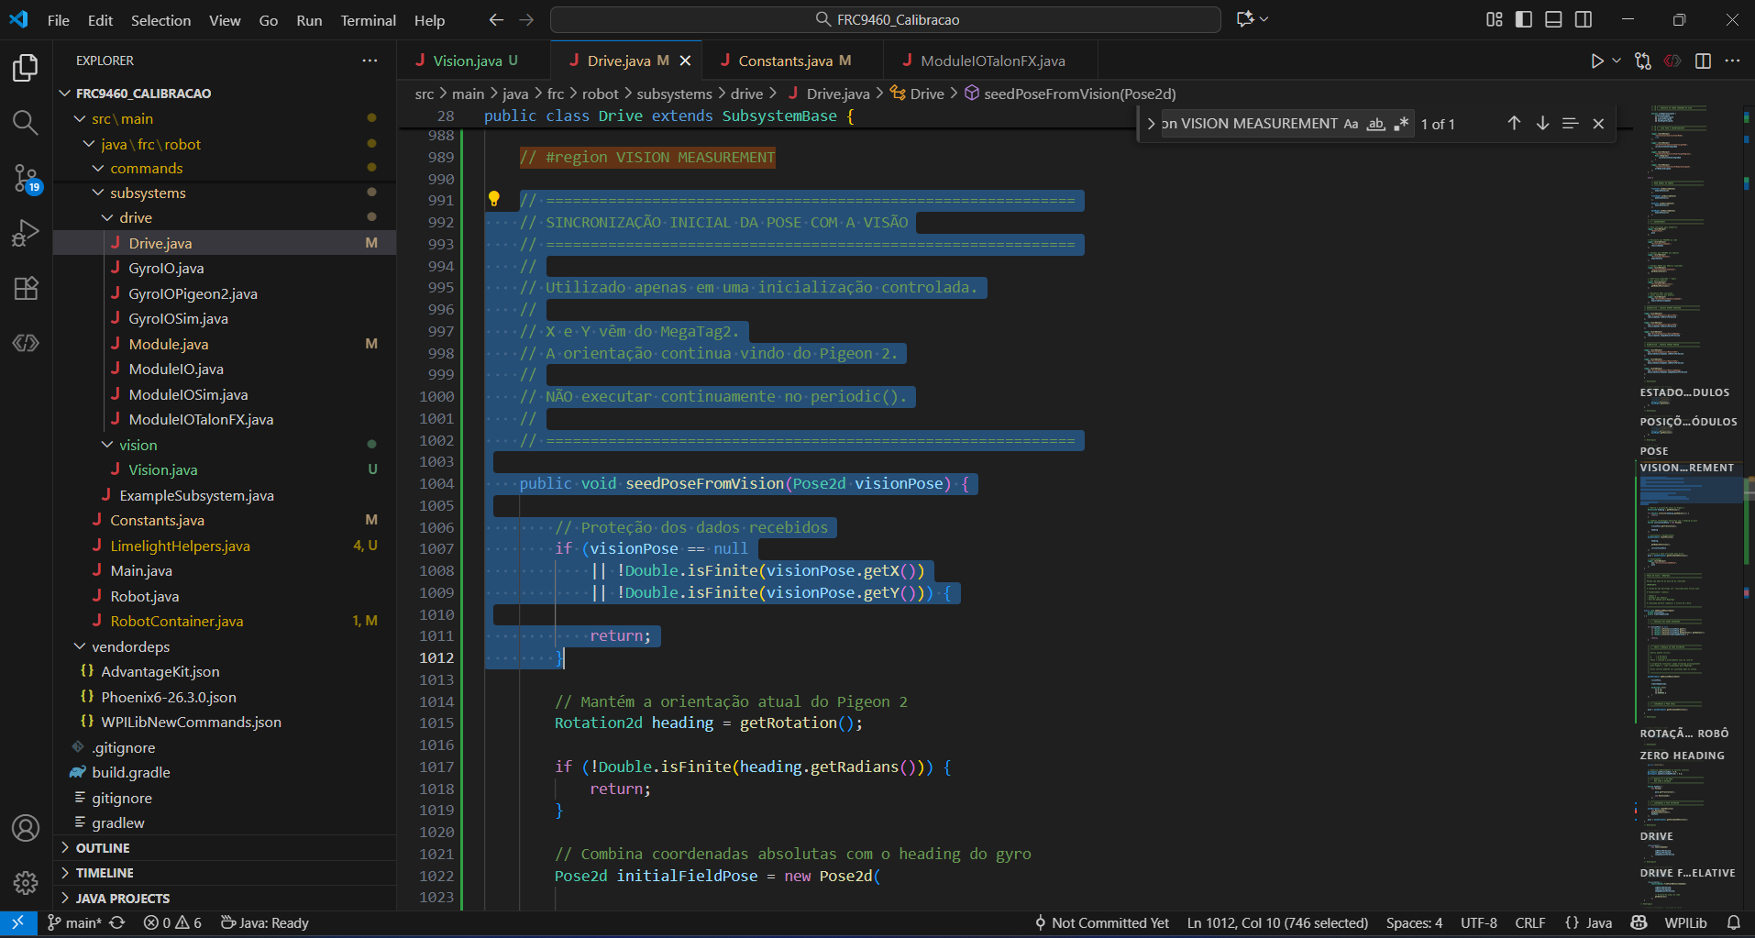

Slide 12
// Mantém a orientação atual do Pigeon 2
Rotation2d heading = getRotation();
if (!Double.isFinite(heading.getRadians())) {
return;
}
// Combina coordenadas absolutas com o heading do gyro
Pose2d initialFieldPose = new Pose2d(
visionPose.getTranslation(),
heading
);
// Sincroniza o PoseEstimator
poseEstimator.resetPosition(
heading,
getModulePositions(),
initialFieldPose
);
// Atualiza a pose utilizada pelo Drive
pose = poseEstimator.getEstimatedPosition();
// AdvantageKit
Logger.recordOutput(
"Drive/Vision/SeedPose",
pose
);
}
// ============================================================
// SINCRONIZAÇÃO INICIAL DA POSE COM A VISÃO
// ============================================================
//
// Utilizado apenas em uma inicialização controlada.
//
// X e Y vêm do MegaTag2.
// A orientação continua vindo do Pigeon 2.
//
// NÃO executar continuamente no periodic().
//
// ============================================================
public void seedPoseFromVision(Pose2d visionPose) {
// Proteção dos dados recebidos
if (visionPose == null
|| !Double.isFinite(visionPose.getX())
|| !Double.isFinite(visionPose.getY())) {
return;
}

Slide 13
MegaTag2 já está preparada.
Implementação | Situação
SwerveDrivePoseEstimator | Correto
poseEstimator.update() | Correto
zeroHeading() | Correto
seedPoseFromVision() | Correto
addVisionMeasurement() | Correto
VecBuilder.fill(0.70, 0.70, 9999999.0) | Correto como configuração inicial de teste

Slide 14
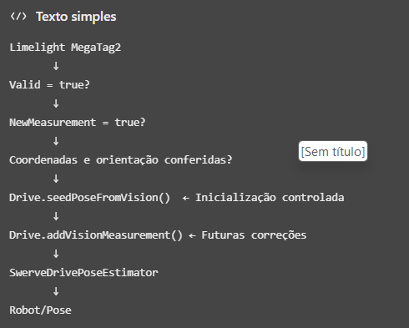
Próxima etapa — Vision.java

Slide 15
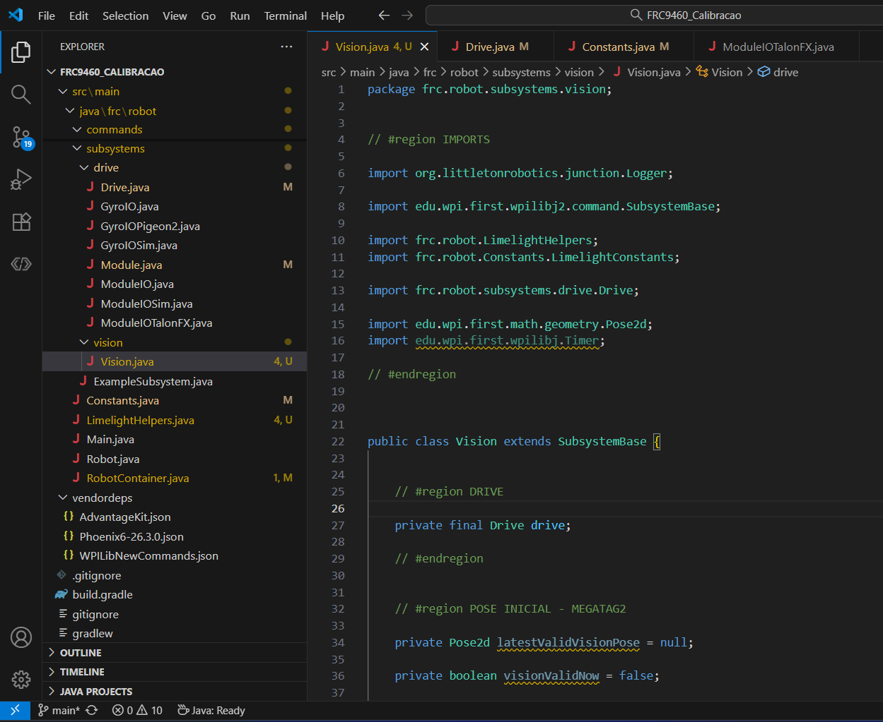
package frc.robot.subsystems.vision;
// #region IMPORTS
import org.littletonrobotics.junction.Logger;
import edu.wpi.first.wpilibj2.command.SubsystemBase;
import frc.robot.LimelightHelpers;
import frc.robot.Constants.LimelightConstants;
import frc.robot.subsystems.drive.Drive;
import edu.wpi.first.math.geometry.Pose2d;
import edu.wpi.first.wpilibj.Timer;
// #endregion
public class Vision extends SubsystemBase {
// #region DRIVE
private final Drive drive;
// #endregion
// #region POSE INICIAL - MEGATAG2
private Pose2d latestValidVisionPose = null;
private boolean visionValidNow = false;
private double lastValidFrameTime = -1.0;
// #endregion

Slide 16
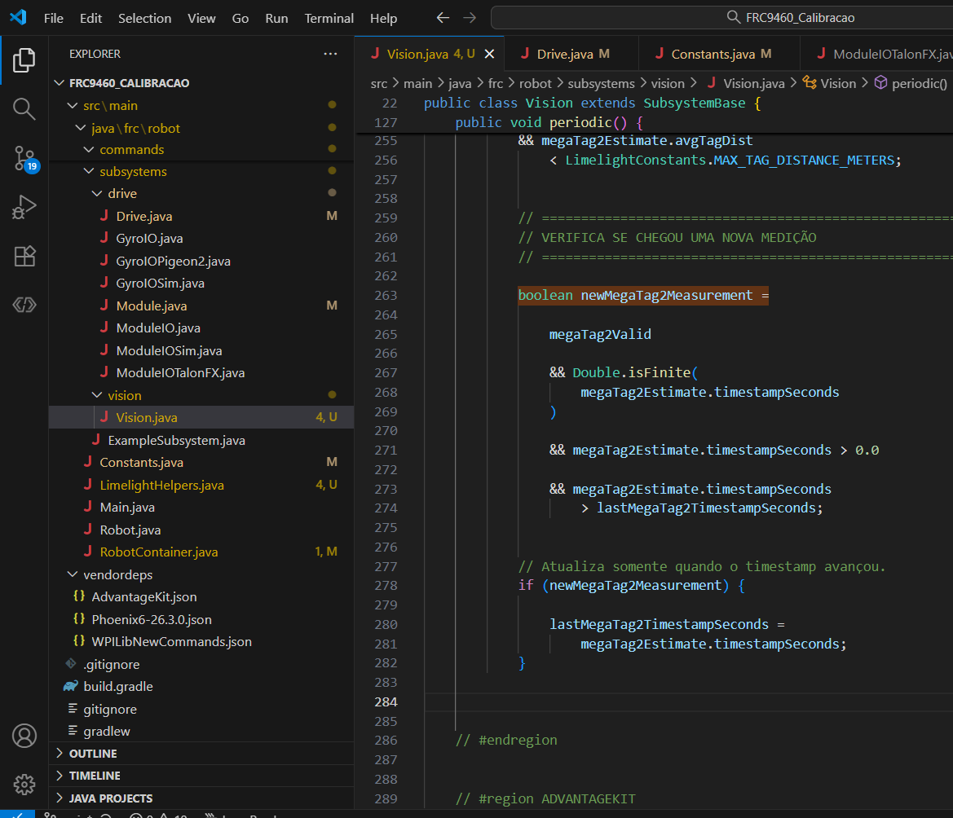
No periodic()

Slide 17
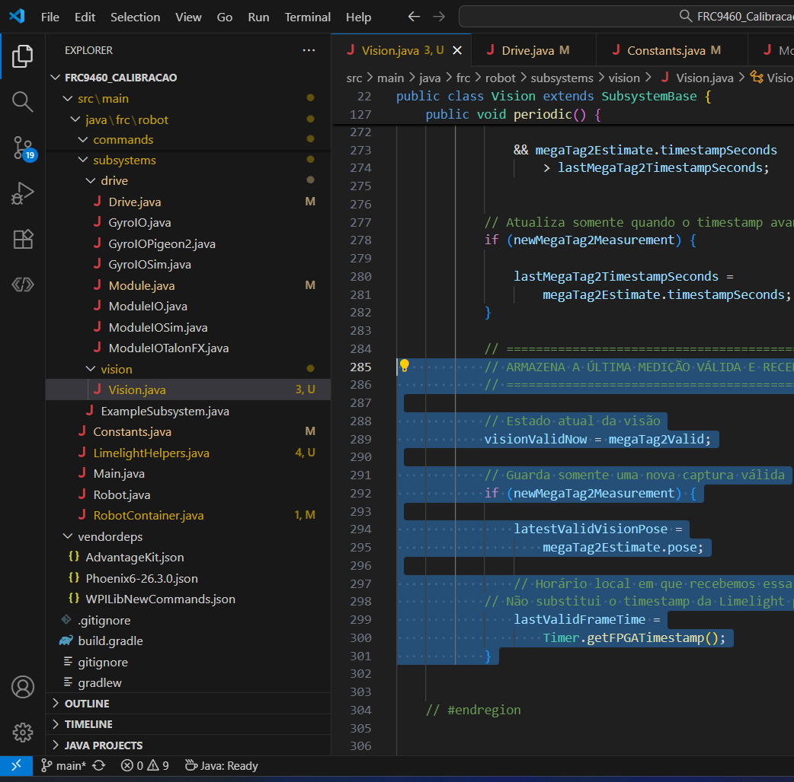
// ========================================================
// ARMAZENA A ÚLTIMA MEDIÇÃO VÁLIDA E RECENTE
// ========================================================
// Estado atual da visão
visionValidNow = megaTag2Valid;
// Guarda somente uma nova captura válida
if (newMegaTag2Measurement) {
latestValidVisionPose =
megaTag2Estimate.pose;
// Horário local em que recebemos essa captura.
// Não substitui o timestamp da Limelight para a futura fusão.
lastValidFrameTime =
Timer.getFPGATimestamp();
}

Slide 18
Realizar Testes

Slide 19
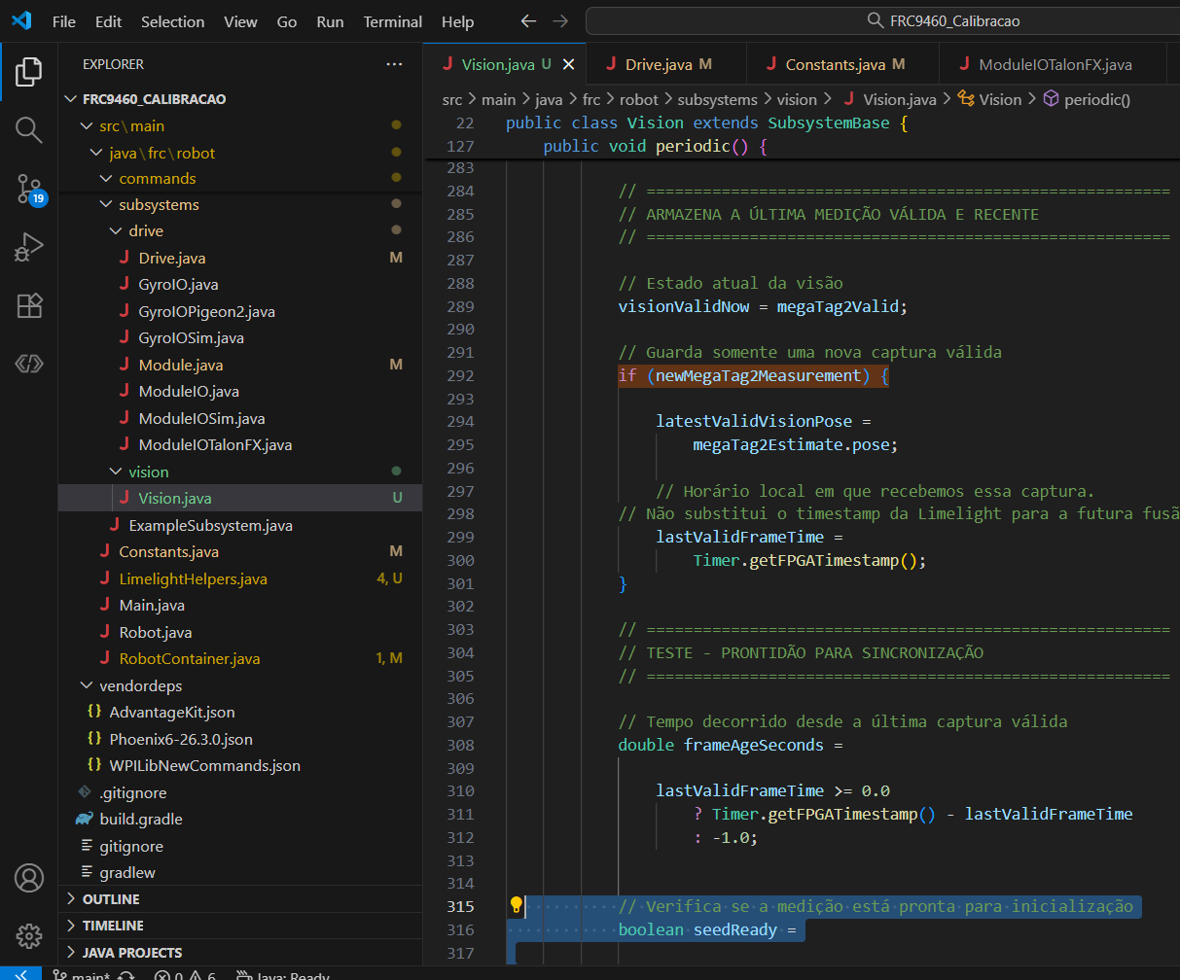
// ========================================================
// TESTE - PRONTIDÃO PARA SINCRONIZAÇÃO
// ========================================================
// Tempo decorrido desde a última captura válida
double frameAgeSeconds =
lastValidFrameTime >= 0.0
? Timer.getFPGATimestamp() - lastValidFrameTime
: -1.0;
// Verifica se a medição está pronta para inicialização
boolean seedReady =
visionValidNow
&& latestValidVisionPose != null
&& lastValidFrameTime >= 0.0
&& frameAgeSeconds >= 0.0
&& frameAgeSeconds <= 0.25;
// ========================================================
// LOGS - ADVANTAGEKIT
// ========================================================
Logger.recordOutput(
"Vision/Rear/MegaTag2/FrameAgeSeconds",
frameAgeSeconds
);
Logger.recordOutput(
"Vision/Rear/MegaTag2/SeedReady",
seedReady
);

Slide 20
Teste 1 — AprilTags visíveis
Indicador | Resultado
Valid | TRUE
NewMeasurement | TRUE
SeedReady | TRUE
TagCount | 2
FrameAgeSeconds | ≈ 0 s
Distância média | 1,889 m
MegaTag2 X/Y | 2,007 / 4,370 m
Teste 2 — Sem AprilTags
Indicador | Resultado
Valid | FALSE
NewMeasurement | FALSE
SeedReady | FALSE
TagCount | 0
FrameAgeSeconds | 17,941 s

Slide 21
